Slide 1



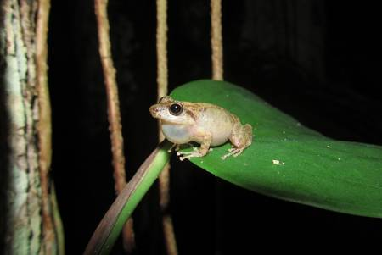
Detectando Interacciones en Coros de Eleutherodactylus eileenae.
Jornada Científica Estudiantil MatCom 2025.
Autor: Daniel Machado Pérez.
Tutores:
Dr. Roberto Mulet.
Dr. Milton García.
Dr. Roberto Alonso.

Slide 2

Resumen del trabajo presentado en la JCE MatCom de enero 2025
Eleutherodactylus eileenae Dunn, 1926 (Colín) es una especie de rana cubana que habita la zona forestal del Occidente y Centro del país.
Su canto característico consiste en una señal que tiene 2 momentos: uno de baja frecuencia (CO) y uno de alta frecuencia (LIN).
Problema: Identificar secuencias probables de cantos a partir de grabaciones de campo realizadas con nueve micrófonos.
Tareas: Eliminación de ruido, sincronización de audios, diseño de algoritmo para emparejar individuos con micrófonos, prueba de consistencia y análisis de resultados.

Slide 3
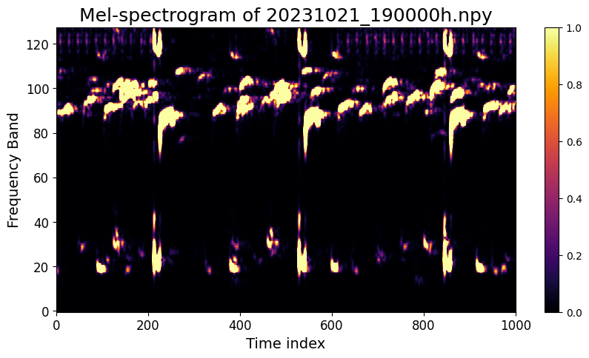

Slide 4
Momento de Baja Frecuencia (CO)

Slide 5
Momento de Alta Frecuencia (LIN)

Slide 6
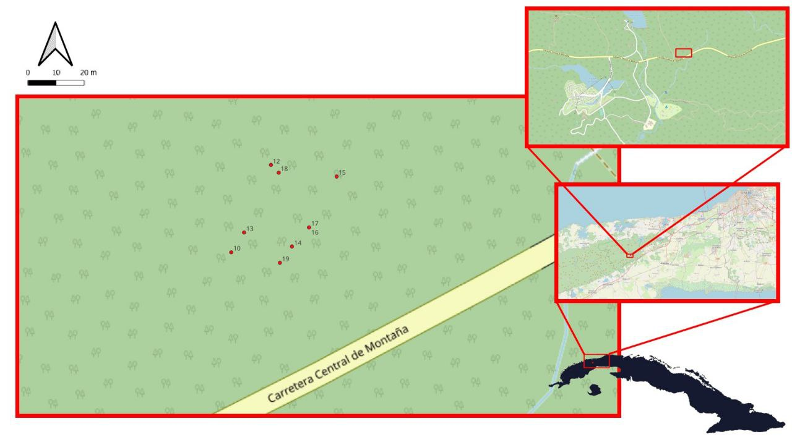
Distribución geográfica de los dispositivos

Slide 7
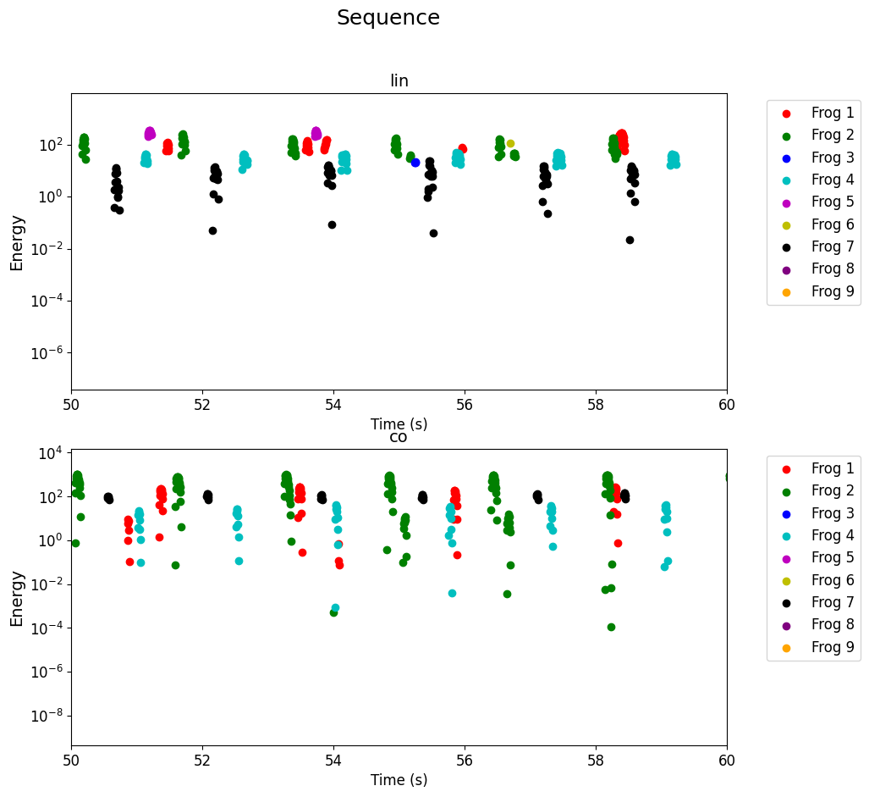
Resultados. Obtención de secuencias de cantos.

Slide 8
Nuevos retos. Estudio de causalidad y detección de interacciones.
Motivaciones:
Indagar en lo que respecta la estructura de los coros.
Explorar la hipótesis de la existencia de un posible individuo “líder” o “protagonista” (o más de uno).
Investigar sobre los métodos de comunicación de la especie.
Objetivos:
Encontrar un modelo con el que sea posible estudiar el sistema.
Distinguir interacciones relevantes.
Analizar la idoneidad del modelo seleccionado.

Slide 9
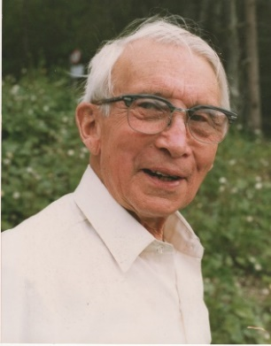
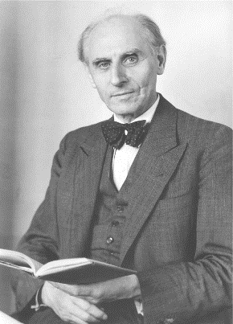
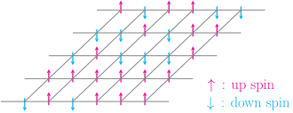
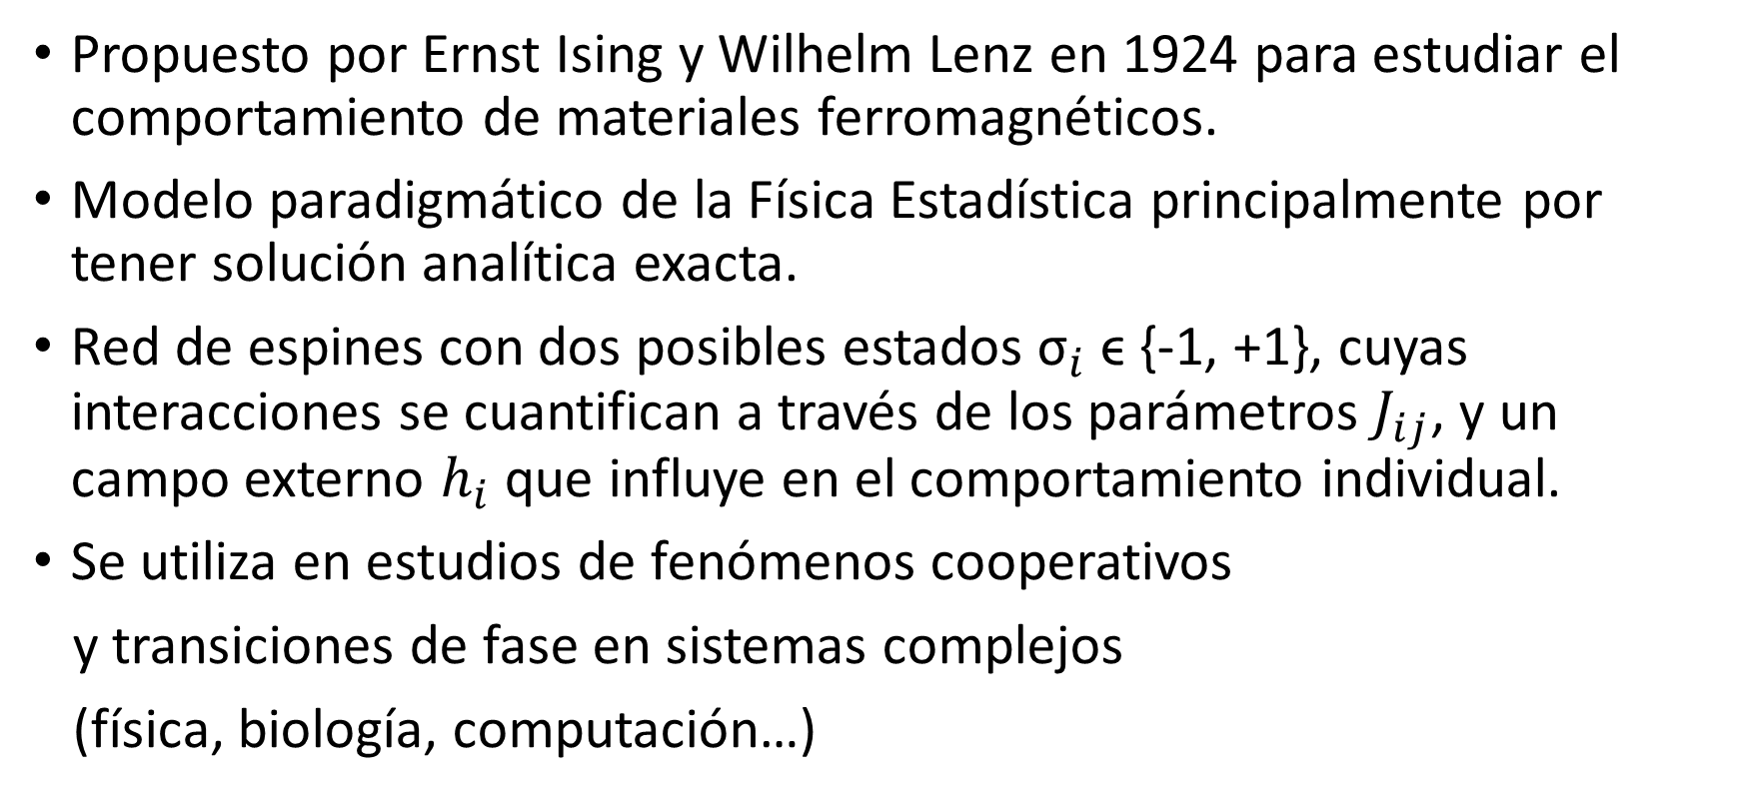
Modelo de Ising
Propuesto por Ernst Ising y Wilhelm Lenz en 1924 para estudiar el comportamiento de materiales ferromagnéticos.
Modelo paradigmático de la Física Estadística principalmente por tener solución analítica exacta.
Red de espines con dos posibles estados ${\text{σ}}_{i}$ ϵ {-1, +1}, cuyas interacciones se cuantifican a través de los parámetros $J_{ij}$, y un campo externo $h_{i}$ que influye en el comportamiento individual.
Se utiliza en estudios de fenómenos cooperativos
y transiciones de fase en sistemas complejos
(física, biología, computación…)

Slide 10

Modelo de Ising
La distribución de probabilidad el sistema se modela a partir de la distribución de Boltzman:
$$P\left(σ\right)=\frac{1}{Z}exp\left(\sum_{i<j}{J_{ij}σ_{i}σ_{j}+\sum_{i}{h_{i}σ_{i}}}\right)$$
Donde Z es la función de partición que garantiza la normalización:
$$Z= \sum_{σ}{exp\left(\sum_{i<j}{J_{ij}σ_{i}σ_{j}+\sum_{i}{h_{i}σ_{i}}}\right)}$$
Usualmente el cálculo de Z no es computacionalmente factible por el tamaño del sistema.

Slide 11

Modelación del problema con el enfoque de Ising
Cada Colín se asocia a un espín ${\text{σ}}_{i}$ ϵ {-1, +1}, donde ${\text{σ}}_{i}=+1$ indica que el individuo está vocalizando en un instante $i$, y ${\text{σ}}_{i}=−1$ lo contrario.
$\text{σ}\text{ = }({\text{σ}}_{1},…,{\text{σ}}_{N})$, donde, $N=9$ representa una configuración global del sistema.
${\text{J}}_{ij}$ representa la interacción entre los individuos $i$ y $j$, y ${\text{h}}_{i}$ el sesgo individual.
Como $N=9$, calcular Z implica una sumatoria sobre $2^{9}$configuraciones, lo cual lo hace computacionalmente factible.
Dado un conjunto de configuraciones $\left\{{\text{σ}}^{(1)},{…, \text{σ}}^{(M)}\right\}$, el problema se reduce a encontrar los parámetros ${\text{J}}_{ij}$ y ${\text{h}}_{i}$ que maximizan la verosimilitud del modelo.
Se asume equilibrio termodinámico: Sistema estacionario y temperatura constante

Slide 12

Modelación del problema con el enfoque de Ising
Esto equivale a resolver el problema de optimización:
$$L\left( J, h\right)=\sum_{m=1}^{M}{\log{P\left({\text{σ}}^{\left(m\right)}\right)},}$$
cuyo gradiente con respecto a ${\text{J}}_{ij}$ se expresa como:
$$\frac{δL}{δ{\text{J}}_{ij}}={\left\langle {\text{σ}}_{i}{\text{σ}}_{j}\right\rangle }_{datos}−{\left\langle {\text{σ}}_{i}{\text{σ}}_{j}\right\rangle }_{modelo},$$
donde el primer término es la correlación empírica entre los espines $i$y $j$ calculada sobre los datos, y el segundo es su esperanza bajo la distribución modelada.
Lo mismo aplica para para los gradientes respecto a ${\text{h}}_{i}$.

Slide 13
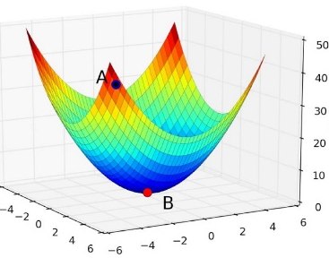
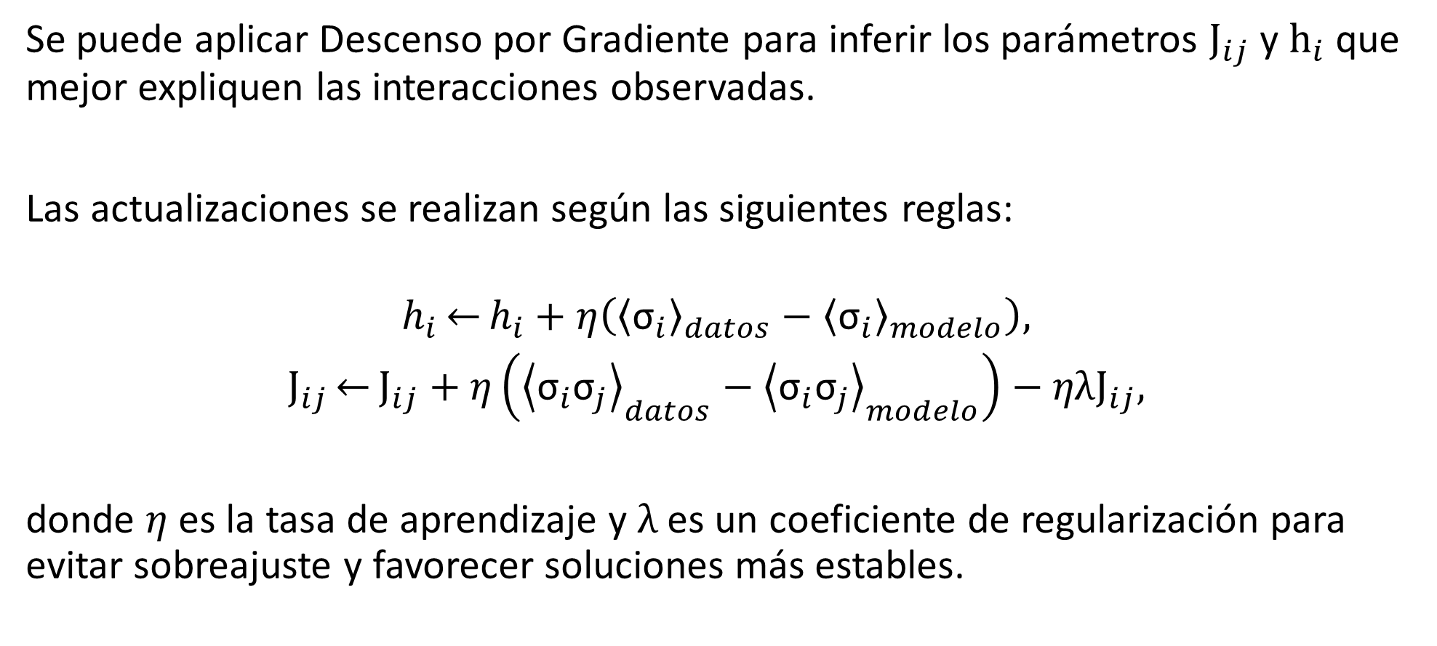
Descenso por Gradiente
Se puede aplicar Descenso por Gradiente para inferir los parámetros ${\text{J}}_{ij}$ y ${\text{h}}_{i}$ que mejor expliquen las interacciones observadas.
Las actualizaciones se realizan según las siguientes reglas:
$$h_{i}\overset{←}{}h_{i}+η\left({\left\langle {\text{σ}}_{i}\right\rangle }_{datos}−{\left\langle {\text{σ}}_{i}\right\rangle }_{modelo}\right),$$
$${\text{J}}_{ij}\overset{←}{}{\text{J}}_{ij}+η\left({\left\langle {\text{σ}}_{i}{\text{σ}}_{j}\right\rangle }_{datos}−{\left\langle {\text{σ}}_{i}{\text{σ}}_{j}\right\rangle }_{modelo}\right)−ηλ{\text{J}}_{ij},$$
donde $η$ es la tasa de aprendizaje y $λ$ es un coeficiente de regularización para evitar sobreajuste y favorecer soluciones más estables.

Slide 14
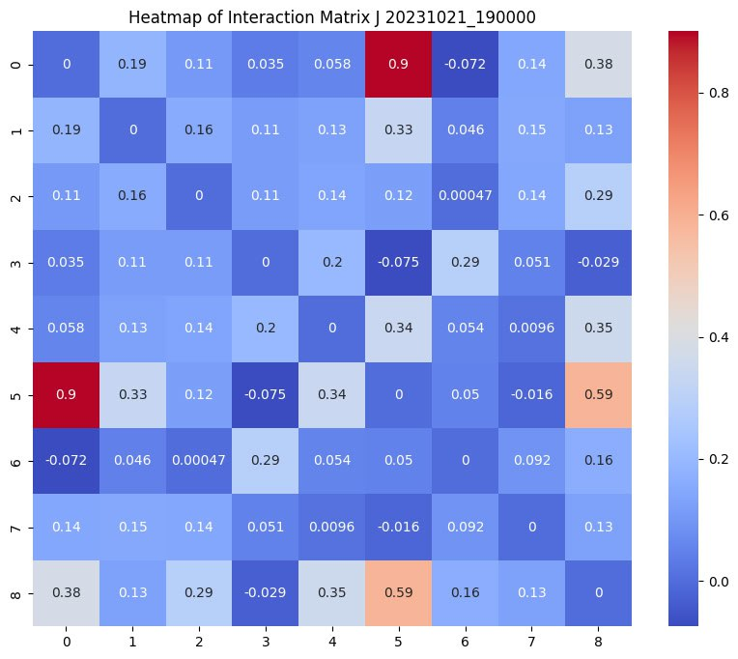
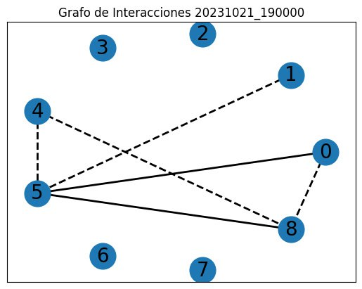

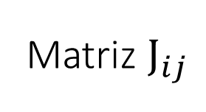
Resultados. Grabaciones del 20231021 190000.
Matriz ${\text{J}}_{ij}$
G$rafo de interacciones$

Slide 15
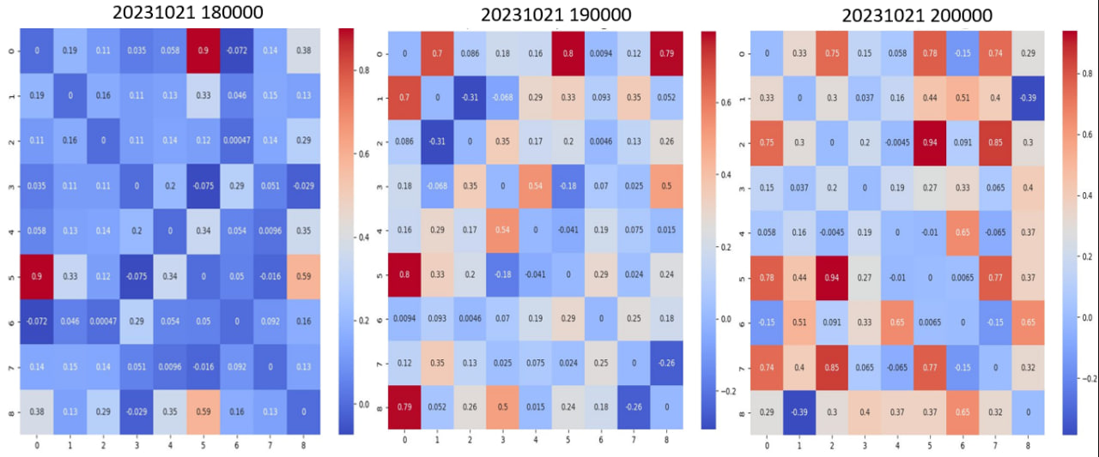
Persistencia de algunas interacciones en el tiempo

Slide 16
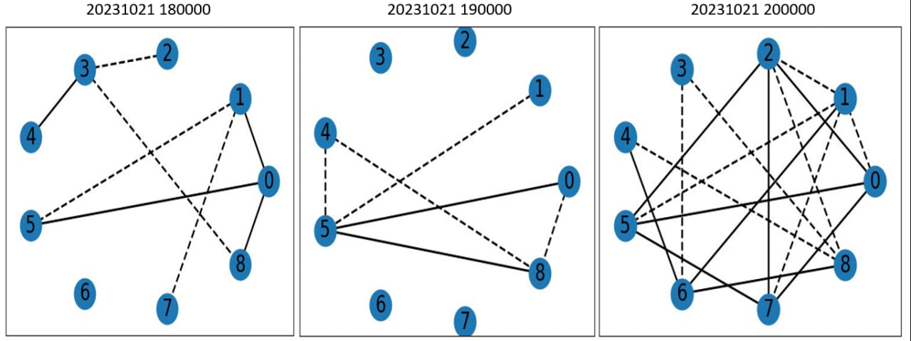
Persistencia de algunas interacciones en el tiempo

Slide 17
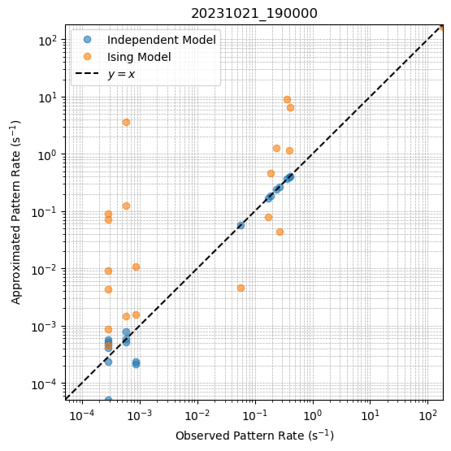
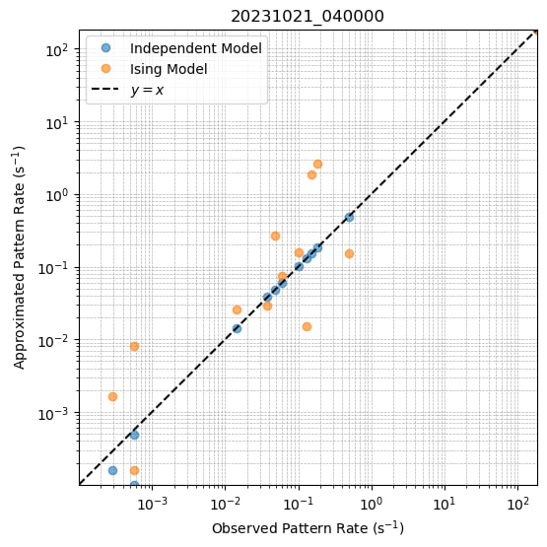
Capacidad de predecir la tasa de aparición de patrones de cantos.

Slide 18

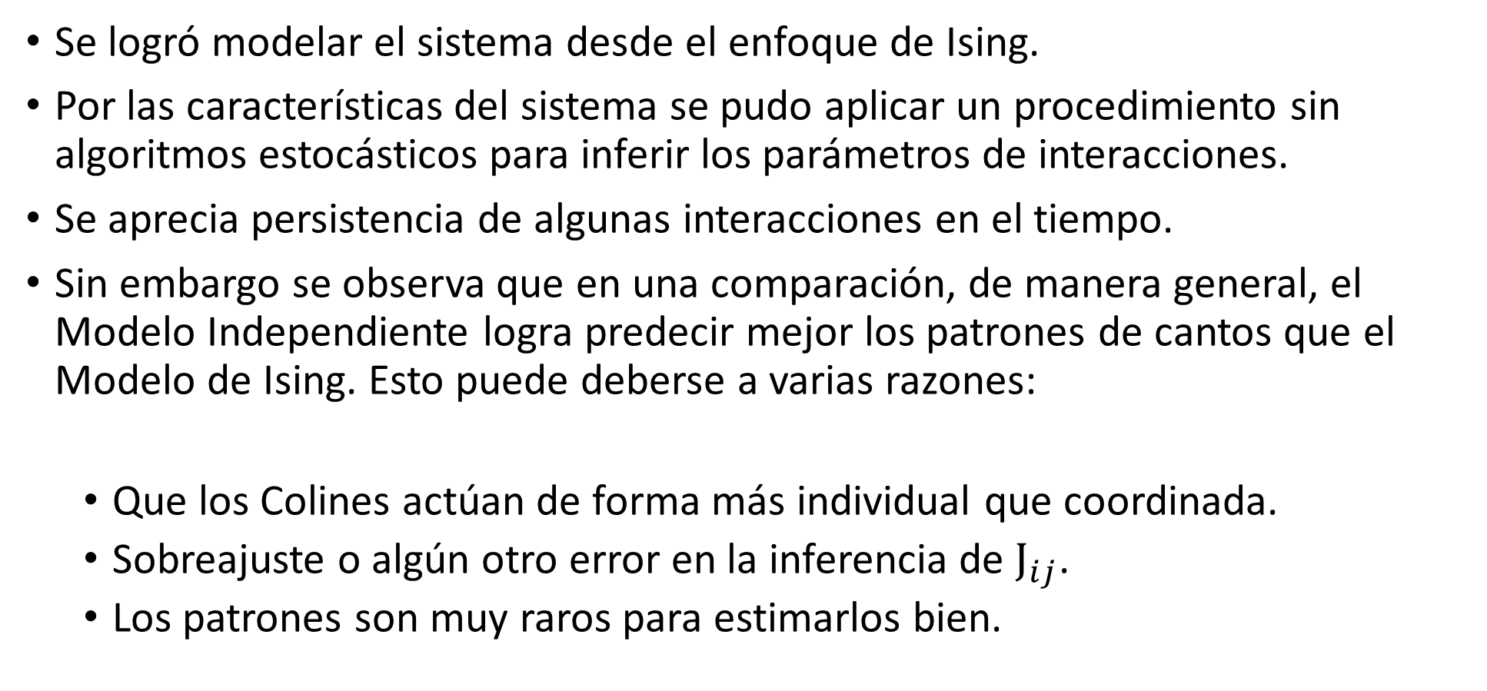
Conclusiones
Se logró modelar el sistema desde el enfoque de Ising.
Por las características del sistema se pudo aplicar un procedimiento sin algoritmos estocásticos para inferir los parámetros de interacciones.
Se aprecia persistencia de algunas interacciones en el tiempo.
Sin embargo se observa que en una comparación, de manera general, el Modelo Independiente logra predecir mejor los patrones de cantos que el Modelo de Ising. Esto puede deberse a varias razones:
Que los Colines actúan de forma más individual que coordinada.
Sobreajuste o algún otro error en la inferencia de ${\text{J}}_{ij}$.
Los patrones son muy raros para estimarlos bien.

Slide 19
Detectando Interacciones en Coros de Eleutherodactylus eileenae.
Jornada Científica Estudiantil MatCom 2025.
Autor: Daniel Machado Pérez.
Tutores:
Dr. Roberto Mulet.
Dr. Milton García.
Dr. Roberto Alonso.

